Slide 1


Разработка проекта по производству мебели из переработанного пластика «ЭКООКРУГ»
Институт экономики и управления
Управление проектами
Панфилова В.Ю. Трофимова А.И. Ряжева Ю.И.
Notes:
В презентации вы можете использовать любой дизайн, который вам нравится. Данный шаблон предназначен для копирования!
На титульном слайде укажите:
- название вашего проекта
- ваш вуз (принятую аббревиатуру)
- тип разработки (он должен быть указан по умолчанию)
Этот шаблон создан для команд с инициативной разработкой. Это значит, что шаблон подходит для команд, которые придумали свою проектную идею самостоятельно. Если ваша команда работает над заказной задачей, воспользуйтесь другим шаблоном https://docs.google.com/presentation/d/1rqX0zPbFIU2QixyELhYoDGyAzDuVaevB2E8Uw9Tw-iw/edit?usp=sharing

Slide 2
ПРОБЛЕМАТИКА
Основная проблема – загрязнение региона мусорными отходами
Показатель | Т./г. на 1 жителя | Т./г. на 1 км² | Т./г. на 1 млн. руб. ВРП
Всего отходов | 1,24 | 73,12 | 2,42
Промышленные отходы | 0,86 | 50,69 | 1,68
Твердые коммунальные отходы | 0,38 | 22,43 | 074
Удельные показатели образования отходов
на территории Самарской области за 2023 гг.
Структура обращения с промышленными отходами и ТКО в Самарской области
Самара 2024
1

Slide 3
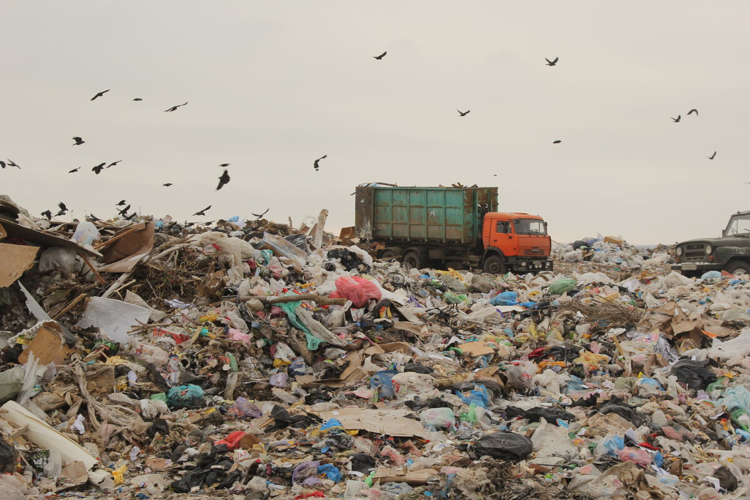
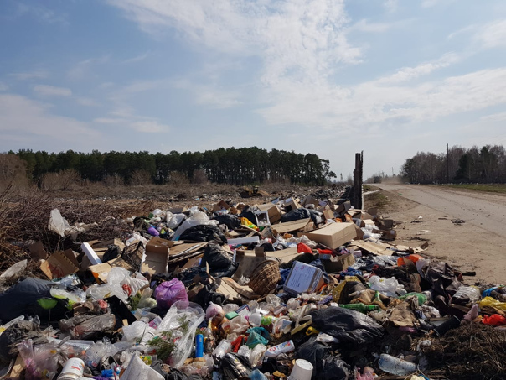
АКТУАЛЬНОСТЬ
С начала реформы (2022 г.) в Самарской области ликвидировано 1079 свалок, но проблема пока не исчезла полностью.
На сегодняшний день на территории области функционирует 8 полигонов в 3000 га. Также продолжают ликвидировать несанкционированные свалки.
Самара 2024
2
2

Slide 4
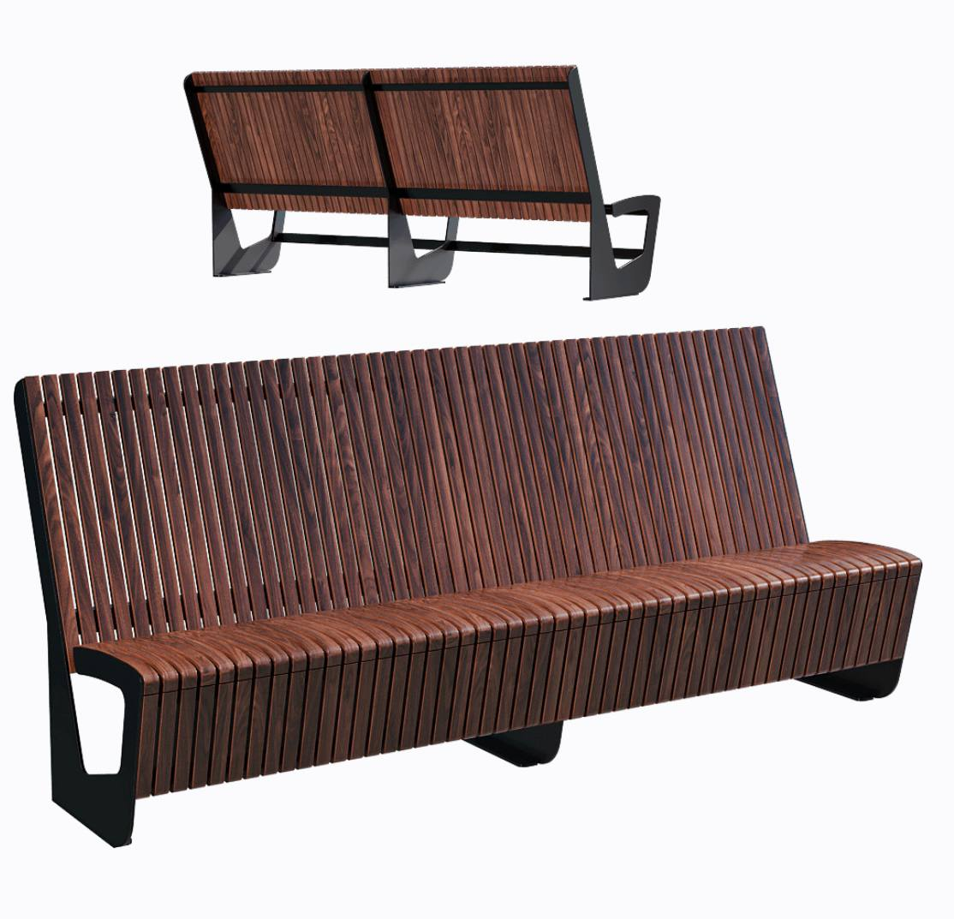
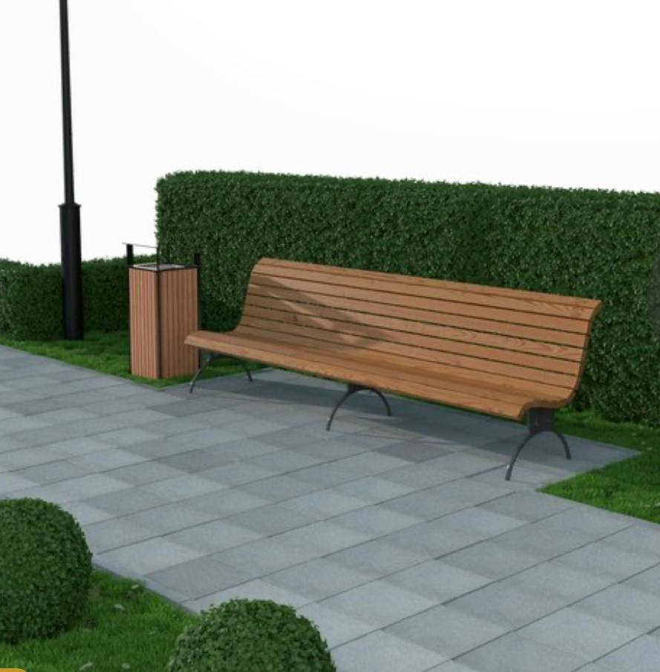
ПРЕДЛАГАЕМОЕ РЕШЕНИЕ
В производстве мебели используются:
полиэтилентерефталат (PETE);
полиэтилен высокой плотности (HDPE);
полипропилен (PP);
полистирол (PS);
полиэтилен низкой плотности (LDPE).
Самара 2024
3

Slide 5
АНАЛОГИ РЕШЕНИЯ
Название организации | Продукция | Является ли участником государственных закупок по г. Самара
ООО «ВЭЛАРТУ» | Садовые и парковые скамейки для городской среды | Да
ООО «ПЗМИ» | Железная мебель для городской среды | Да
ООО «Пинто-Груп» | Уличная мебель для городской среды | Да
Самара 2024
5

Slide 6
ЗАИНТЕРЕСОВАННЫЕ СТОРОНЫ
Партнеры проекта | Потребительские сегменты
Комитет по развитию инфраструктуры г. Самара; Департамент градостроительства г. Самара; ООО «ЭкоСтройРесурс». | Сектор B2G: Муниципальные учреждения; Департамент градостроительства г. Самара. Сектор B2B: Санатории; Предприятия общественного питания; Арт-кластеры; Крупные организации с прилегающей территорией и внутренней территорией рекреации.
Notes:
Вовлеченные стороны — это те, на кого влияет проблемная ситуация, или кто как-либо влияет на проект. В принципе, если достаточно подробно пройдена стадия работы с проблемой, многих, если не всех из них вы уже выявили. Иногда вовлеченные стороны называют стейкхолдерами.
Зачем их искать? Это необходимо, чтобы максимально учесть требования к решению, чтобы оно стало и правда реалистичным, встраивающимся в реальную жизнь реальных людей.
Слайд можно оформить в виде простой таблицы, из которой понятны интересы стейкхолдеров и как они могут повлиять на развитие проекта. Мы не ограничиваем вас в шаблоне — простой поиск в интернете даст вам массу вариантов, используйте тот, который для вас подходит.
Если вы достаточно хорошо изучили проблему, можете изложить свои наблюдения в виде диаграммы связей

Slide 7
Технология
ДОРОЖНАЯ КАРТА
1 кв. 2025
Согласование дизайна продукции
3 кв. 2025
Реализация продукции для сектора B2G
Выход на рынок B2B
1 кв. 2023
Разработка концепции
1
2
3
4
5
6
3-4 кв. 2024
Представление проекта
3 кв. 2025
Запуск производства
4 кв. 2025
Расширение ассортимента продукции
Самара 2024
12

Slide 8

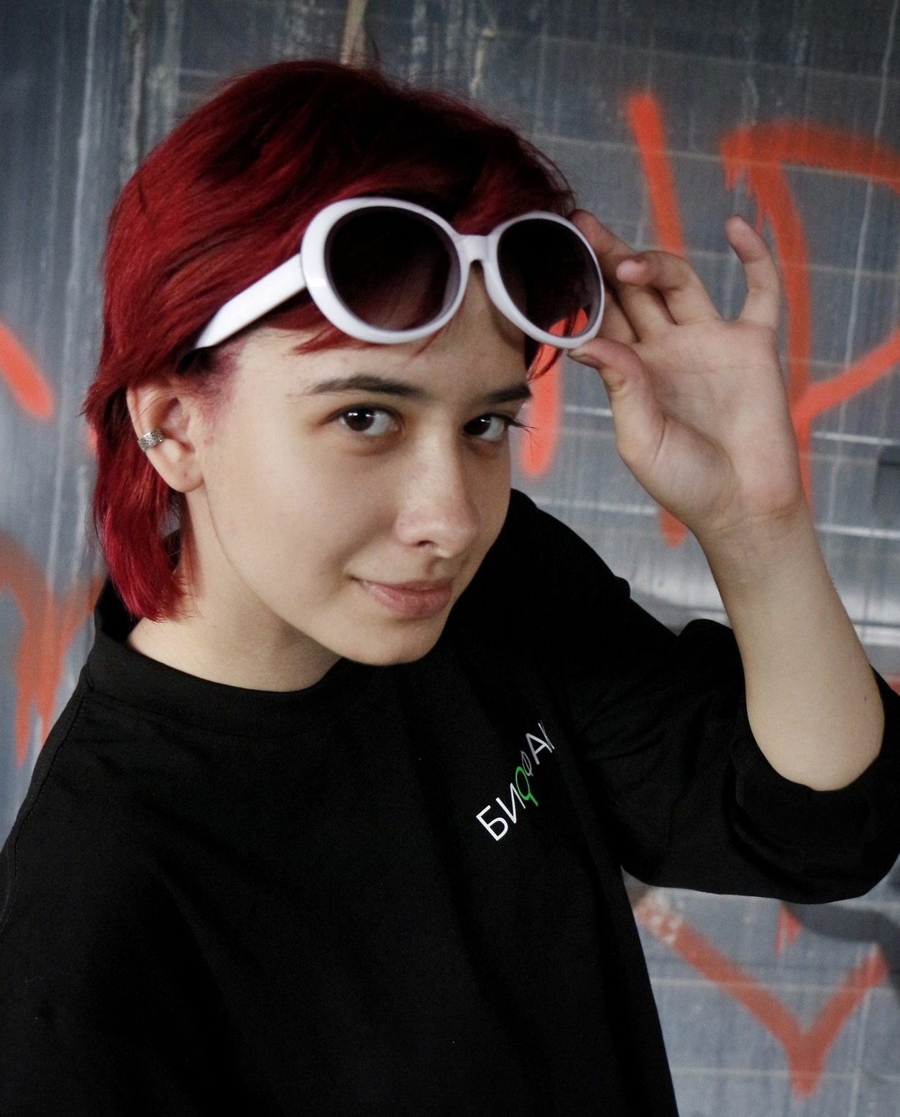
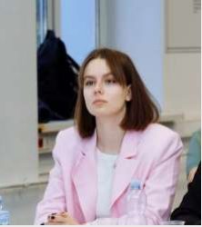
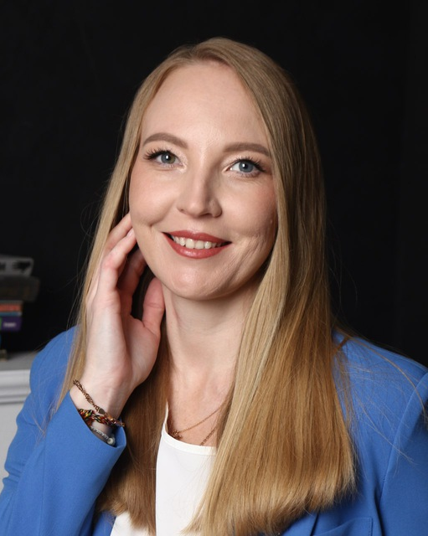
КОМАНДА ПРОЕКТА
Панфилова Влада
Менеджер проекта
Соскина Диана
Биолог-эколог
Аутсорсинг
Трофимова Анна Маркетолог
Ряжева Юлия Ивановна Научный руководитель
13

Slide 9
Вопросы к экспертам
Как можно получить поддержку со стороны муниципальных органов Самарской области?
Планируется установление специального фильтра на производстве. Есть ли вероятность, что можно использовать возобновляемые источники энергии для поддержания производства?
Как доказать экологичность производства?
Notes:
На этом слайде вы можете выписать вопросы, которые появились у вас на начальном этапе работы над проектом.
Постарайтесь воздержаться от вопросов вроде где нам рекламировать ваш продукт или как бороться с конкурентами — пока никакого продукта нет, эти вопросы преждевременны.
Обсудите с командой, как будете проводить исследование, и выпишите то, что осталось для вас непонятным.

Slide 10
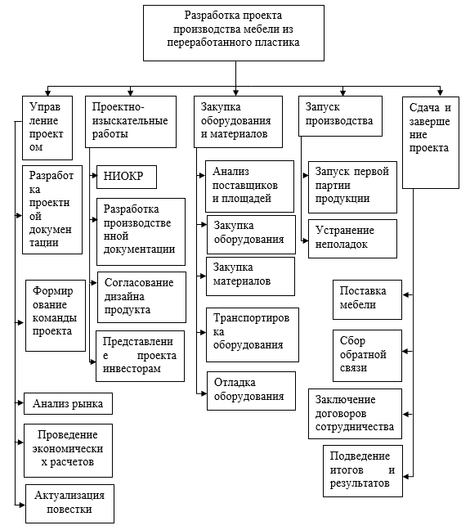
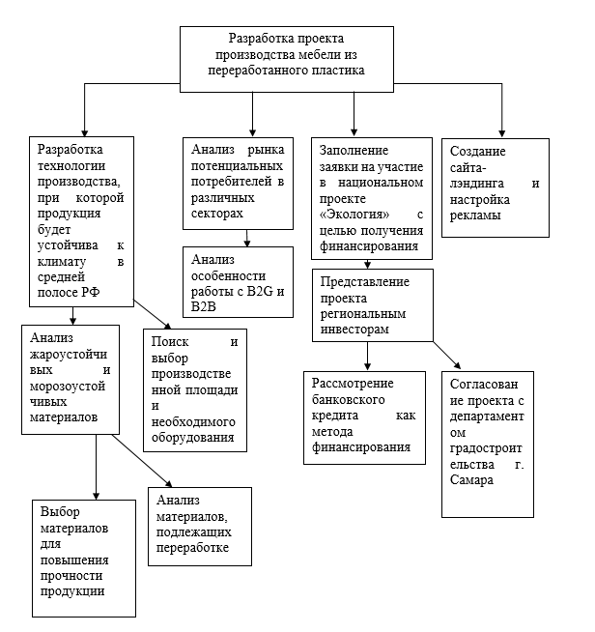
Дальнейшие шаги по работе над проектом
Notes:
ЭТОТ СЛАЙД ЗАПОЛНЯЕТСЯ СОВМЕСТНО С ЭКСПЕРТАМИ ВО ВРЕМЯ КОНСУЛЬТАЦИИ
ПОКА ОСТАВЬТЕ ЕГО ПУСТЫМ
Дальше у вас этап исследование … если у вас уже есть понимание, каким образов вы проверите актуальность вашей идей: с кем будете проводить интервью, как изучите проблему, которую решает ваш проект - напишите об этом на этом слайде. Во время консультаций эксперты помогут вам уточнить задачи.

